Slide 1
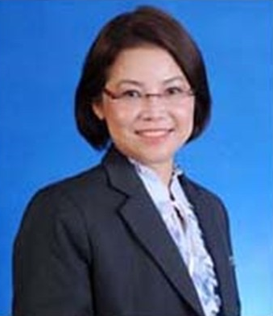


การแลกเปลี่ยนเรียนรู้ แนวปฏิบัติที่ดี
การเข้าสู่ตำแหน่งทางวิชาการ ของสายวิชาการ
วันที่ 3 เมษายน 2566 เวลา 10.00-12.00 น.
โดย
รองศาสตราจารย์ ดร.ศศิธร วชิรปัญญาพงศ์
ผู้ช่วยศาสตราจารย์ ดร.สุนทรีย์ วิพัฒครุฑ
คณะวิทยาการจัดการ มหาวิทยาลัยราชภัฏเทพสตรี

Slide 2


การจัดทำเอกสารเพื่อขอตำแหน่งทางวิชาการ
การขอตำแหน่งทางวิชาการ ด้วยงานวิจัยเชิงคุณภาพ
การขอตำแหน่งทางวิชาการ ด้วยงานวิจัยเชิงปริมาณ
การขอตำแหน่งทางวิชาการด้วย เอกสารคำสอน / ตำรา
ตอบข้อซักถาม
คณะวิทยาการจัดการ มหาวิทยาลัยราชภัฏเทพสตรี

Slide 3
การขอตำแหน่งทางวิชาการ ด้วยงานวิจัยเชิงคุณภาพ
โดย ผู้ช่วยศาสตราจารย์ ดร.สุนทรีย์ วิพัฒครุฑ
การขอตำแหน่งทางวิชาการ ด้วยงานวิจัยเชิงคุณภาพ จำนวน 2 เรื่อง
ตอบข้อซักถาม
คณะวิทยาการจัดการ มหาวิทยาลัยราชภัฏเทพสตรี

Slide 4
การขอตำแหน่งทางวิชาการ ด้วยงานวิจัยเชิงคุณภาพ
02
ขนาดตัวอย่าง
การออกแบบวิจัย
01
04
ประโยชน์ของงานวิจัย
ระเบียบวิธีวิจัย
03

Slide 5

การขอตำแหน่งทางวิชาการ ด้วยงานวิจัยเชิงปริมาณ
ประเด็นหลัก
โดย รองศาสตราจารย์ ดร.ศศิธร วชิรปัญญาพงศ์
ชื่อเรื่องวิจัย ที่สอดคล้องกับสาขาวิชาที่ขอตำแหน่งทางวิชาการ
ระเบียบวิธีวิจัย
สถิติการวิจัย
ประโยชน์ของผลการวิจัย และการนำไปใช้ประโยชน์
เหมาะสมกับสภาพปัจจุบัน
ประเด็นรอง
ที่มาของทุนวิจัย
วิธีการเผยแพร่ผลงานวิจัย
คณะวิทยาการจัดการ มหาวิทยาลัยราชภัฏเทพสตรี

Slide 6

การขอตำแหน่งทางวิชาการ ด้วยเอกสารคำสอน / ตำรา
ประเด็นหลัก
โดย รองศาสตราจารย์ ดร.ศศิธร วชิรปัญญาพงศ์
เนื้อหาครบถ้วน ครอบคลุมคำอธิบายรายวิชา
เรียงลำดับเนื้อหาเหมาะสม
เนื้อหามีความใหม่ อ้างอิงผลงานวิจัยใหม่ ๆ
เขียนสรุปทุกหัวข้อท้าย เนื้อหาที่ยกมา
ยกตัวอย่างประกอบ (ของจริง ผลวิจัย)
มีแบบฝึกหัด
มีการทดลองใช้
ไม่ควรยกเนื้อหามาเรียงต่อกัน โดยไม่มีสรุป
เอกสารอ้างอิง เก่าเกิน 5 / 10 ปี
ดัชนีคำศัพท์
คณะวิทยาการจัดการ มหาวิทยาลัยราชภัฏเทพสตรี

Slide 7

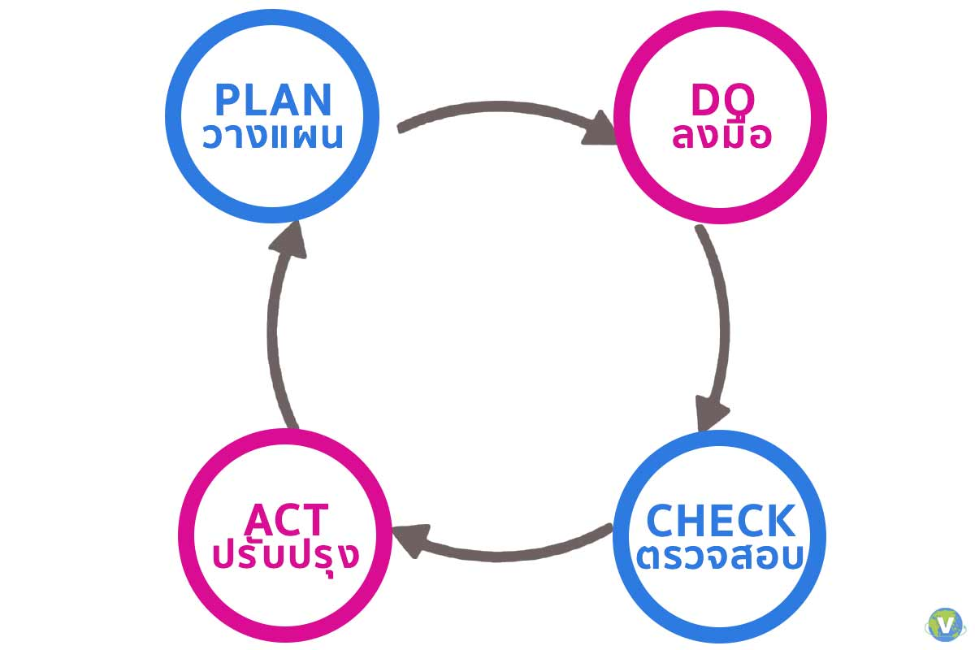
ปัจจัยความสำเร็จ / ข้อควรระวัง
ปัจจัยความสำเร็จ
สม่ำเสมอ ต่อเนื่อง
คิด ค้น จด
ใหม่ ทันสมัย
ใช้ภาษาของตนเอง
เปิดใจ
ข้อควรระวัง
ทิ้งระยะ
การคัดลอก
การไม่อ้างอิง
การไม่สรุปด้วยตนเอง
คณะวิทยาการจัดการ มหาวิทยาลัยราชภัฏเทพสตรี

Slide 8
Q&A
ตอบข้อซักถาม
คณะวิทยาการจัดการ มหาวิทยาลัยราชภัฏเทพสตรี

